Slide 1


ĐỒ ÁN KẾT THÚC MÔN
XÂY DỰNG ỨNG DỤNG GIỚI THIỆU CÂY TRỒNG
Tên thành viên:
Đỗ Gia Hào-DA22TTD-110122070
Hà Gia Lộc-DA22TTD-110122103
La Thuấn Khang-DA22TTD-110122090
Giáo viên hướng dẫn:
Nguyễn Bảo Ân

Slide 2
Nội dung chính
01
02
TỔNG QUAN
PHÂN TÍCH VÀ THIẾT KẾ
03
04
KẾT LUẬN VÀ HƯỚNG PHÁT TRIỂN
KẾT QUẢ THỰC NGHIỆM

Slide 3
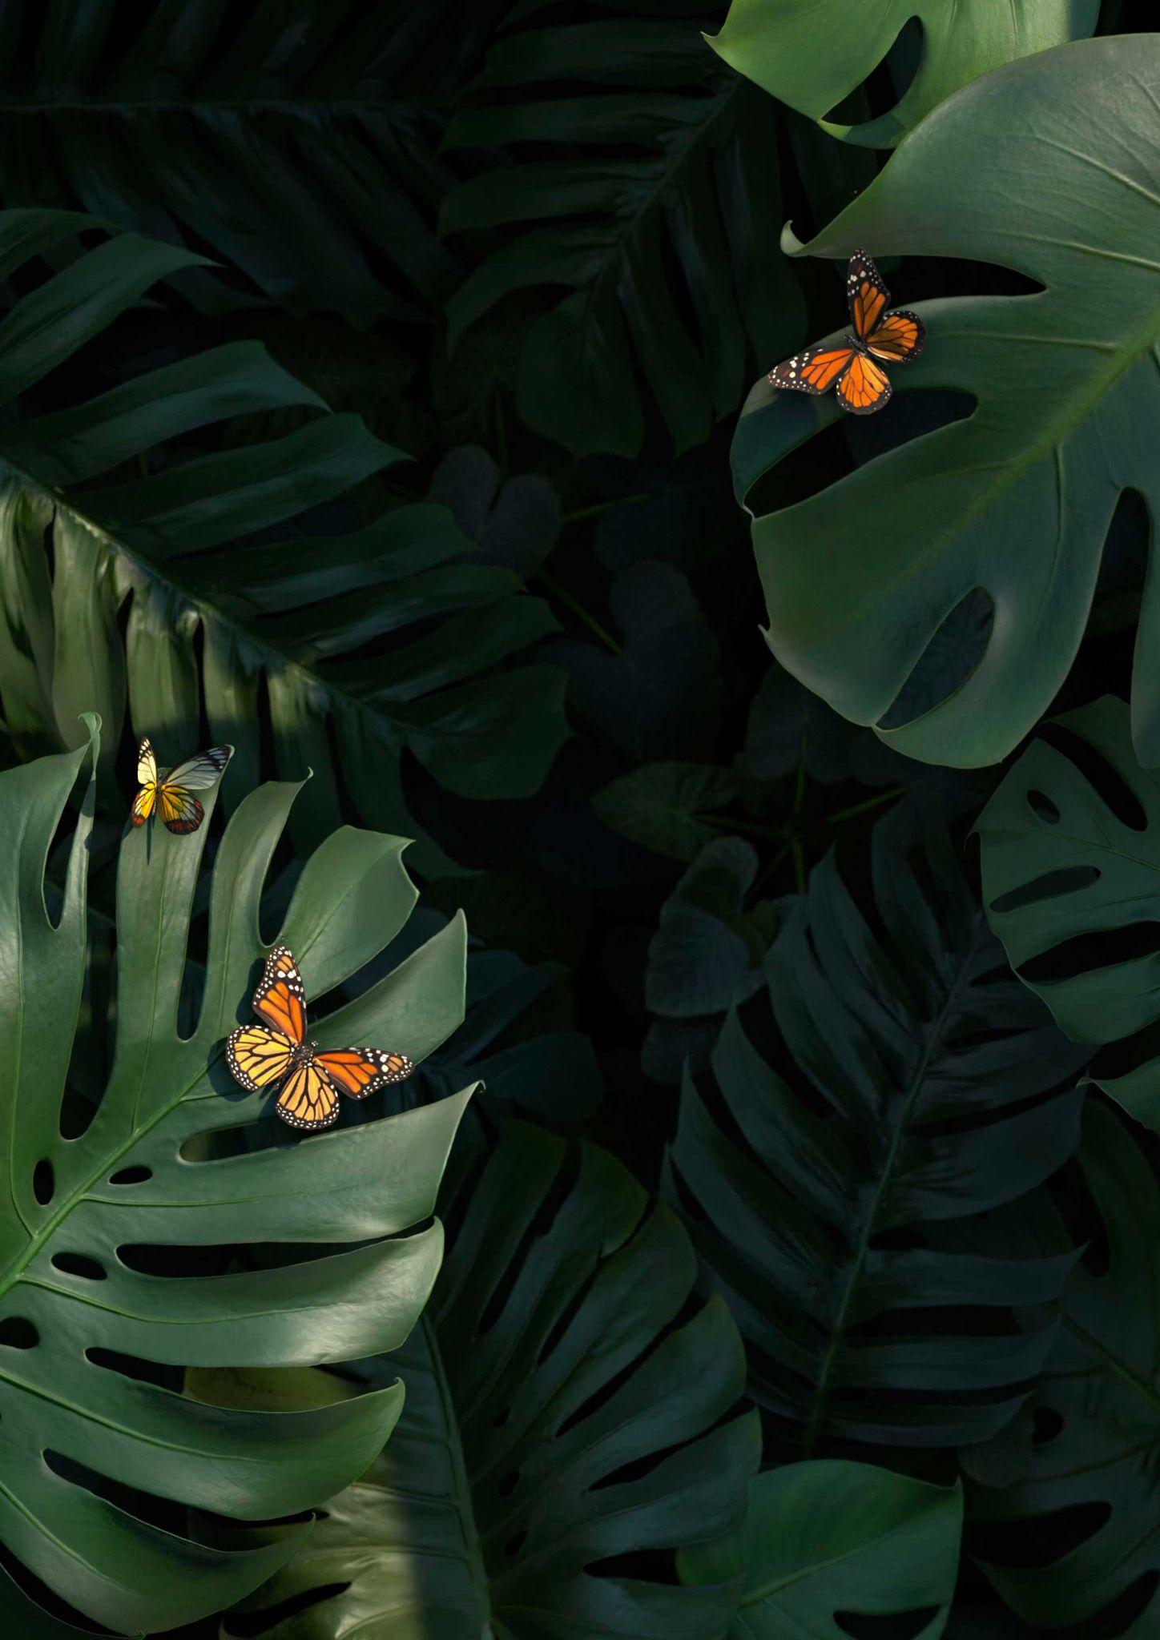
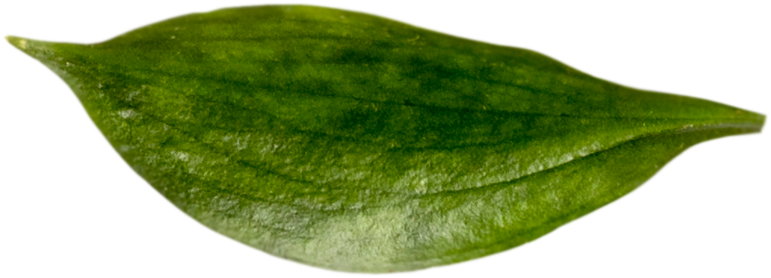
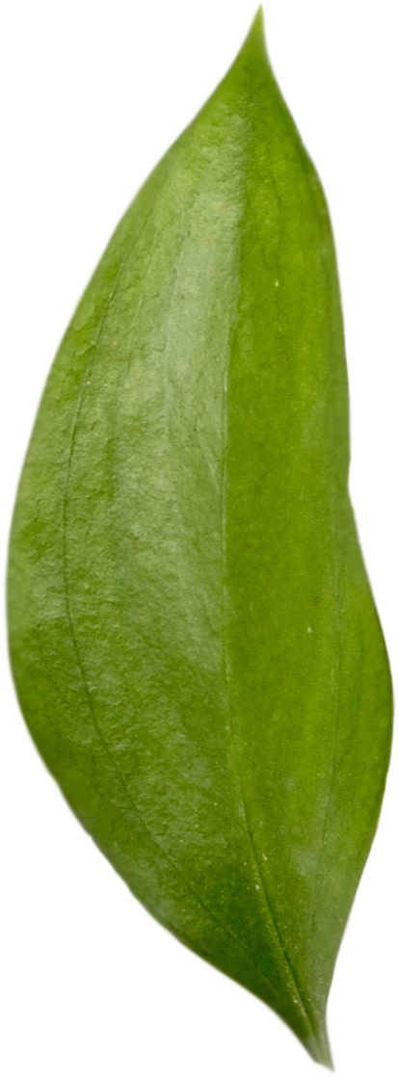
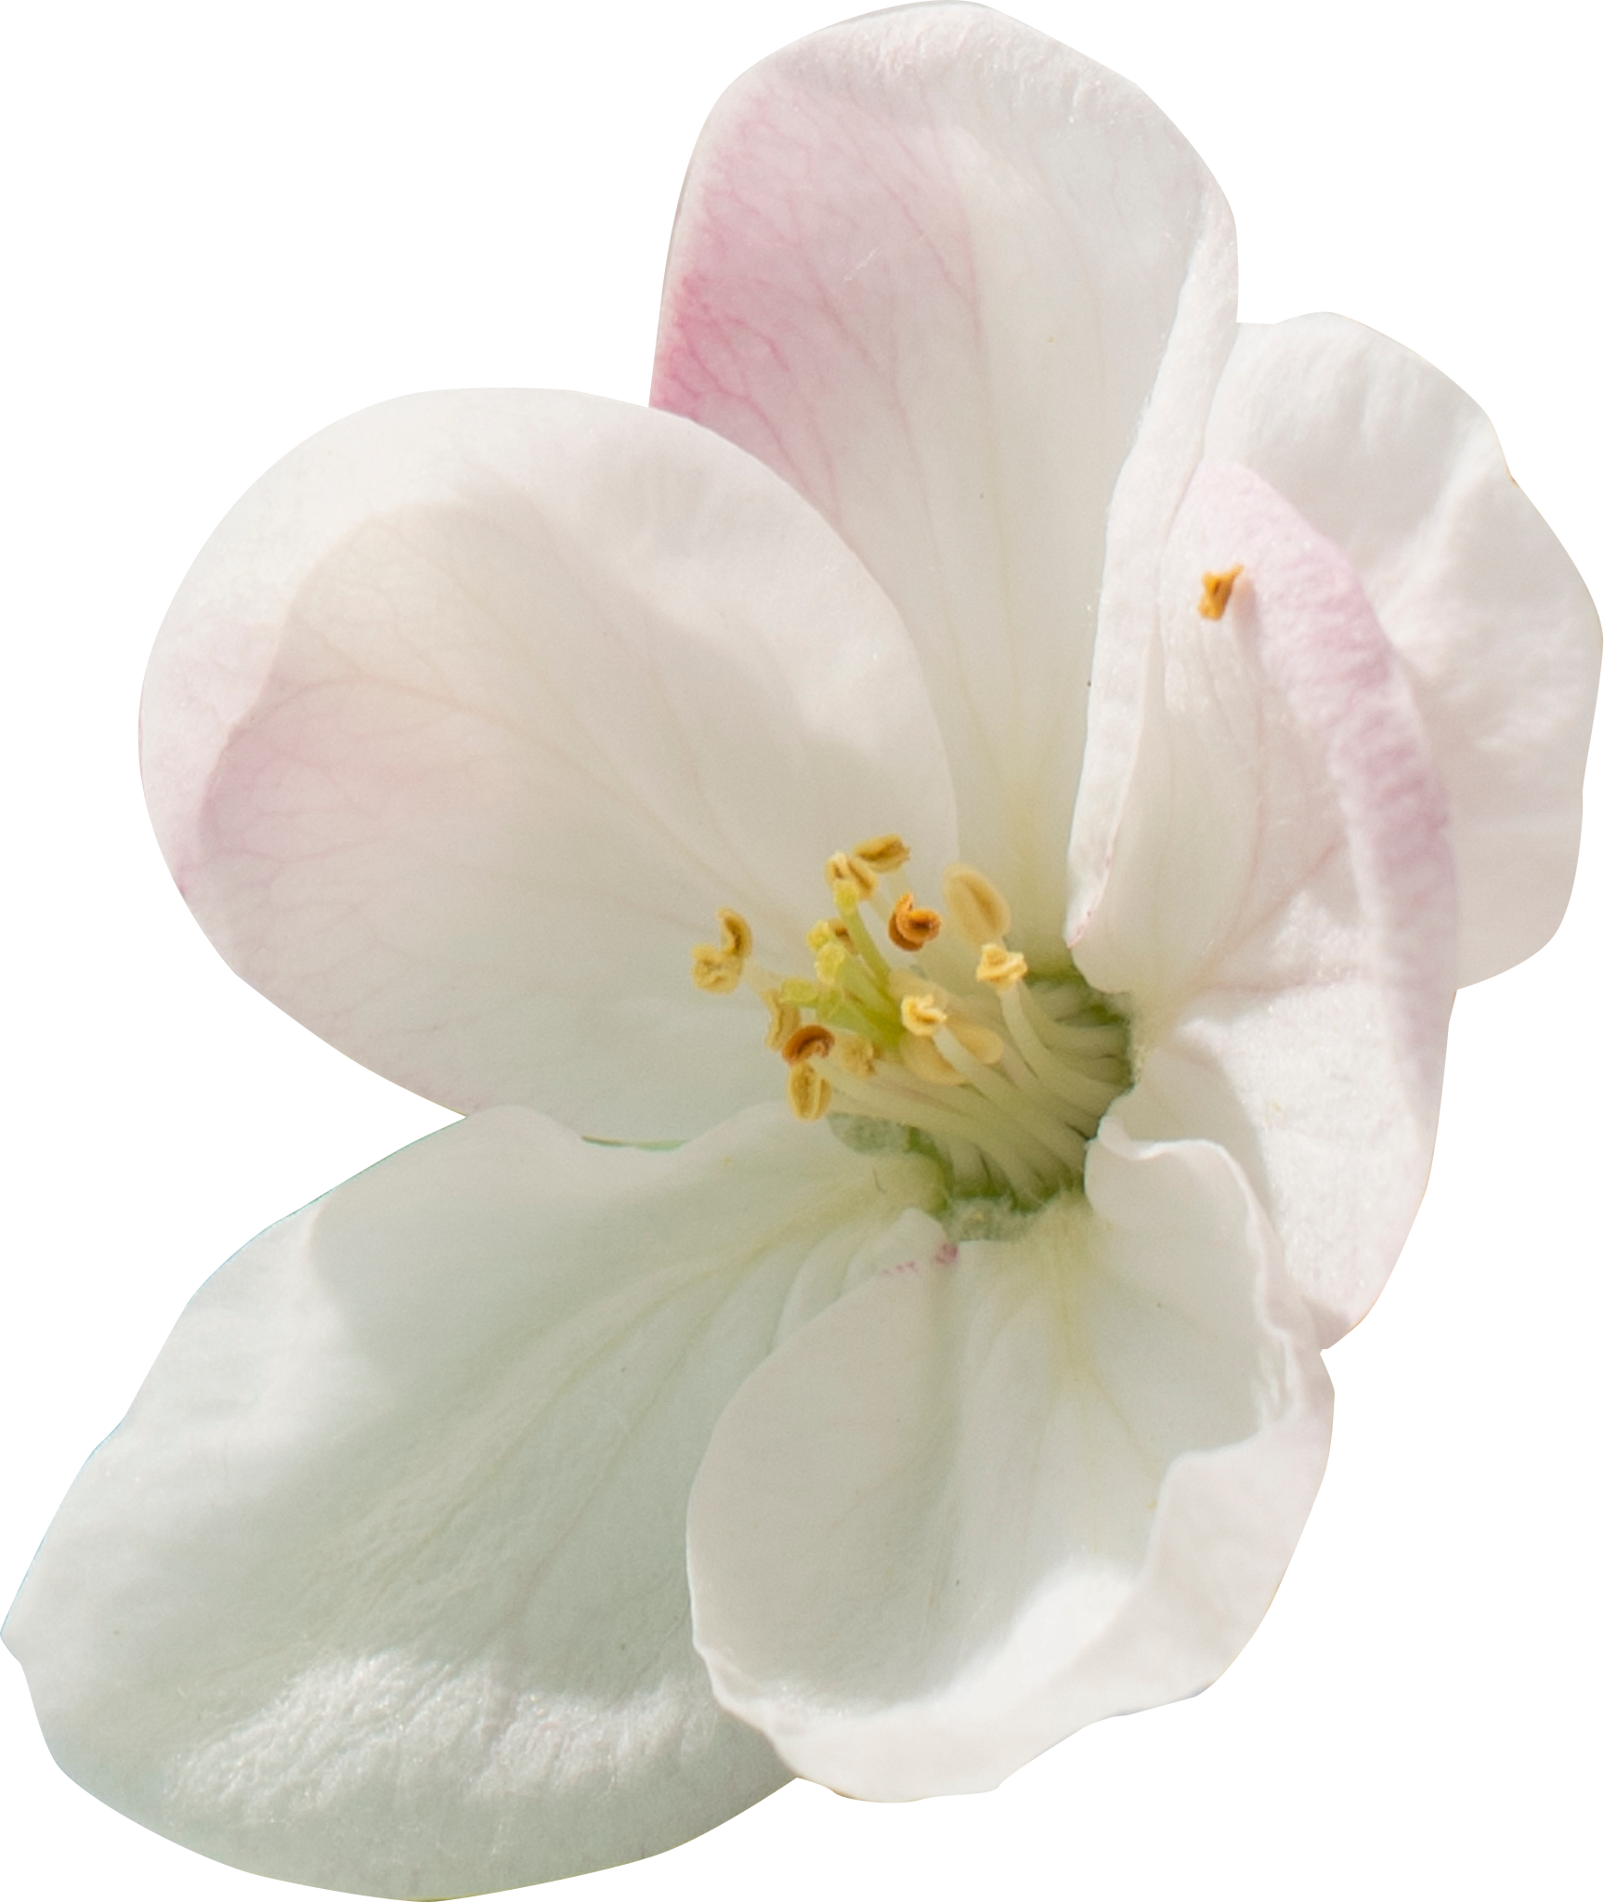

01
TỔNG QUAN

Slide 4
1.1. Mục tiêu của đề tài
Xây dựng cơ sở dữ liệu cây trồng đáng tin cậy
Cung cấp kiến thức trồng và chăm sóc cây
Giao diện dễ dùng, phân loại thông minh
Truyền cảm hứng về lối sống xanh

Slide 5
1.2.Lý do chọn đề tài
Xu hướng sống xanh ngày càng phổ biến
Thiếu nguồn thông tin chính thống về cây trồng
Tạo nền tảng chuyên biệt, dễ truy cập
Góp phần nâng cao ý thức bảo vệ môi trường

Slide 6








Công nghệ
sử dụng

Slide 7
02
PHÂN TÍCH VÀ THIẾT KẾ

Slide 8
Nội dung
2.1
2.2
2.3
Kiến trúc hệ thống
Cơ sở dữ liệu
Các chức năng

Slide 9
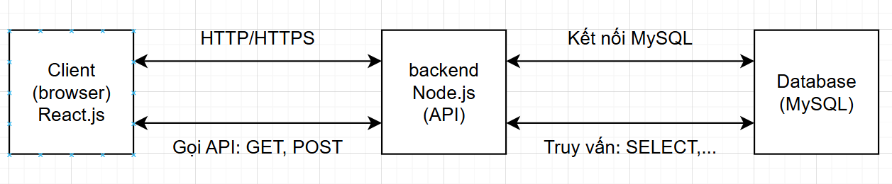
2.1.Kiến trúc hệ thống

Slide 10
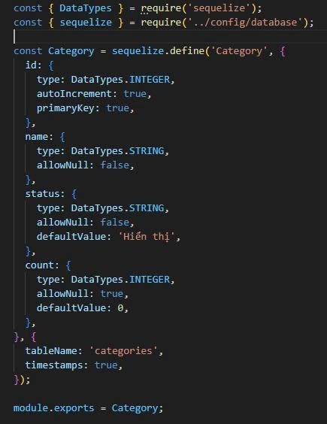
2.2.Cơ sở dữ liệu
bảng danh mục

Slide 11
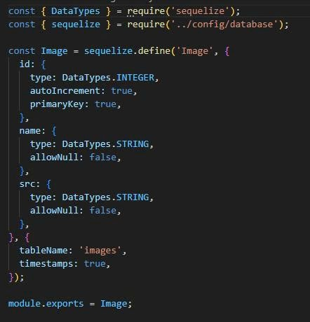
2.2.Cơ sở dữ liệu
bảng hình ảnh

Slide 12
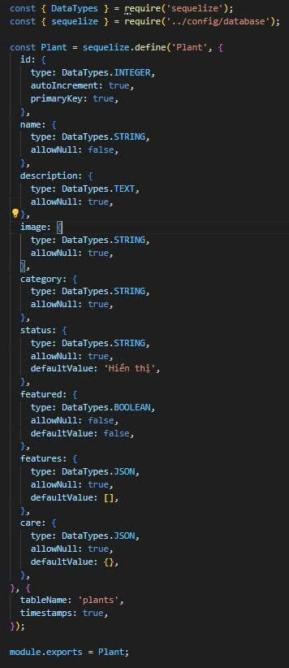
2.2.Cơ sở dữ liệu
bảng cây trồng

Slide 13
2.3. Các chức năng của ứng dụng
Các chức năng này được xác định dựa trên hai đối tượng tương tác chính với hệ thống:
+Người dùng (khách truy cập website)
+Quản trị viên (người quản lý nội dung).

Slide 14
2.3. Các chức năng của ứng dụng
Người dùng:
+ Hệ thống phải hiển thị danh sách các cây trồng
+ Hệ thống phải cung cấp chức năng tìm kiếm

Slide 15
2.3. Các chức năng của ứng dụng
Quản trị viên:
+ Hệ thống phải có một trang đăng nhập
+ Hệ thống phải hiển thị danh sách các cây trồng
+ Hệ thống phải cung cấp chức năng tìm kiếm
+Thêm, xóa, sửa các loại cây trong hệ thống

Slide 16
03
KẾT QUẢ THỰC NGHIỆM

Slide 17
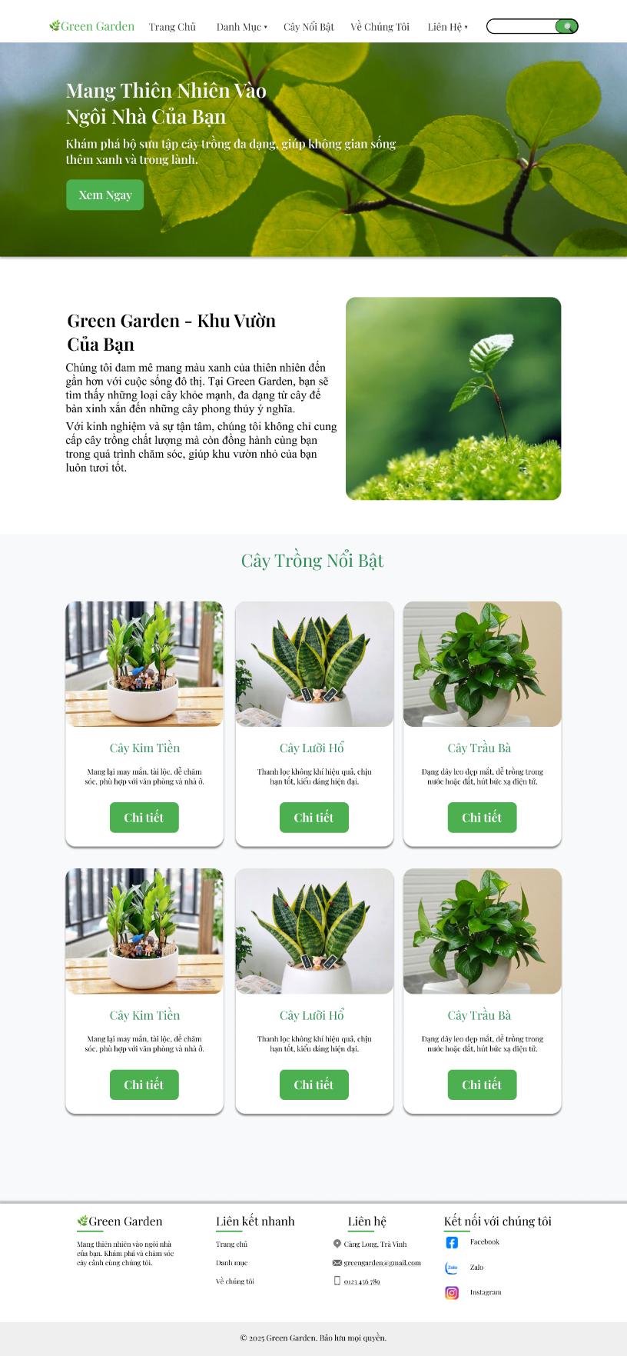
3.1 Giao diện trang chủ hệ thống

Slide 18
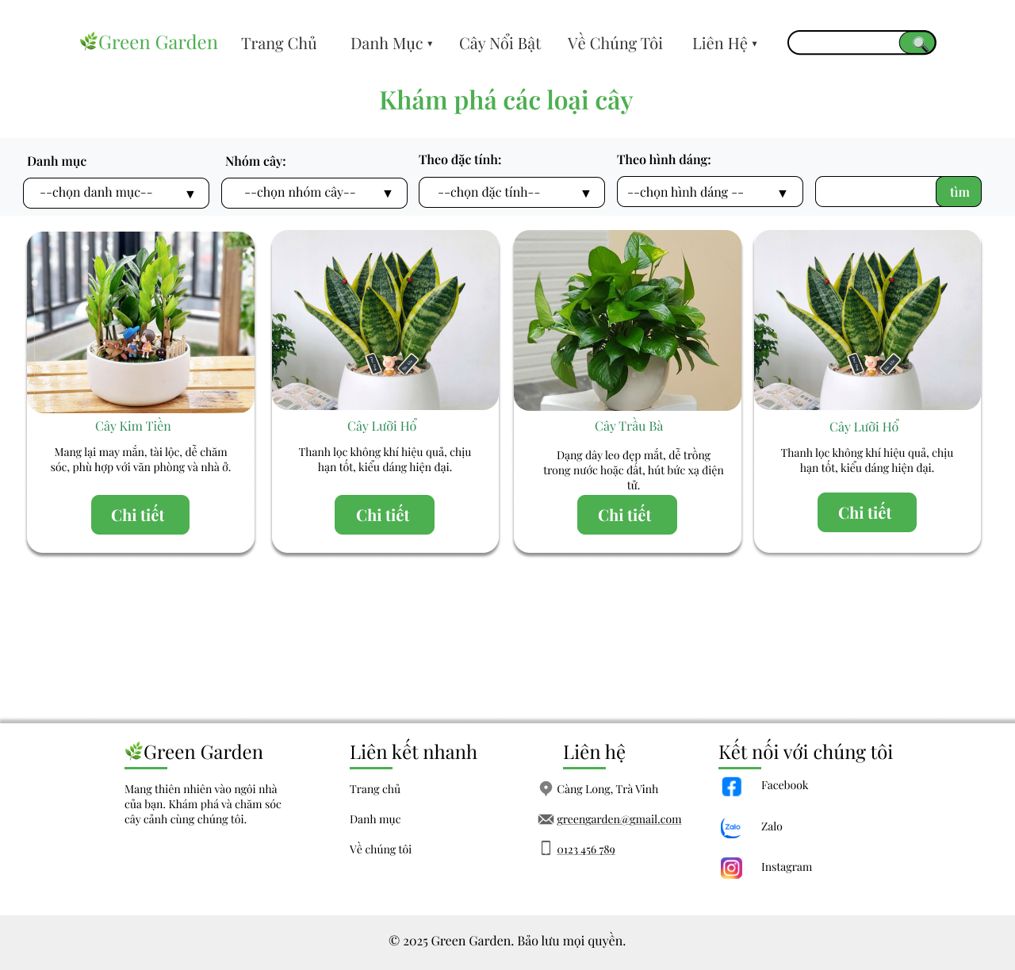
3.2 Giao diện trang danh mục hệ thống

Slide 19
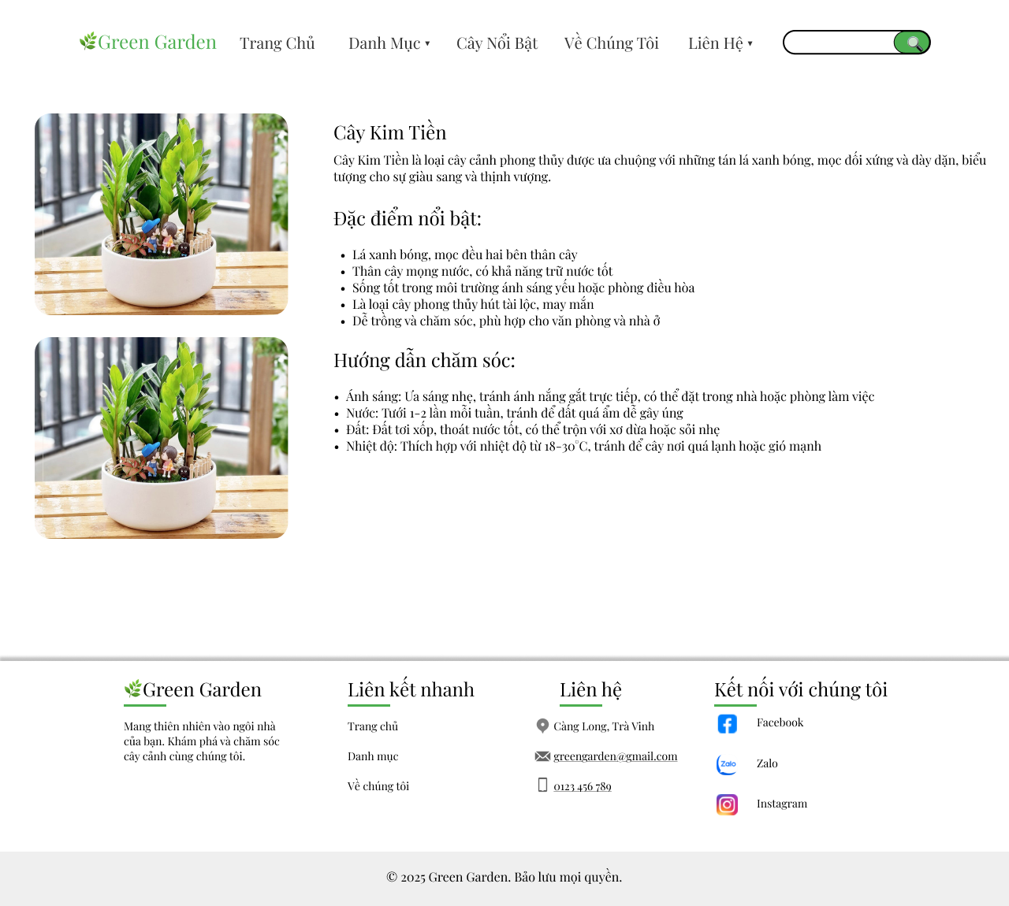
3.3 Giao diện trang chi tiết cây trồng

Slide 20
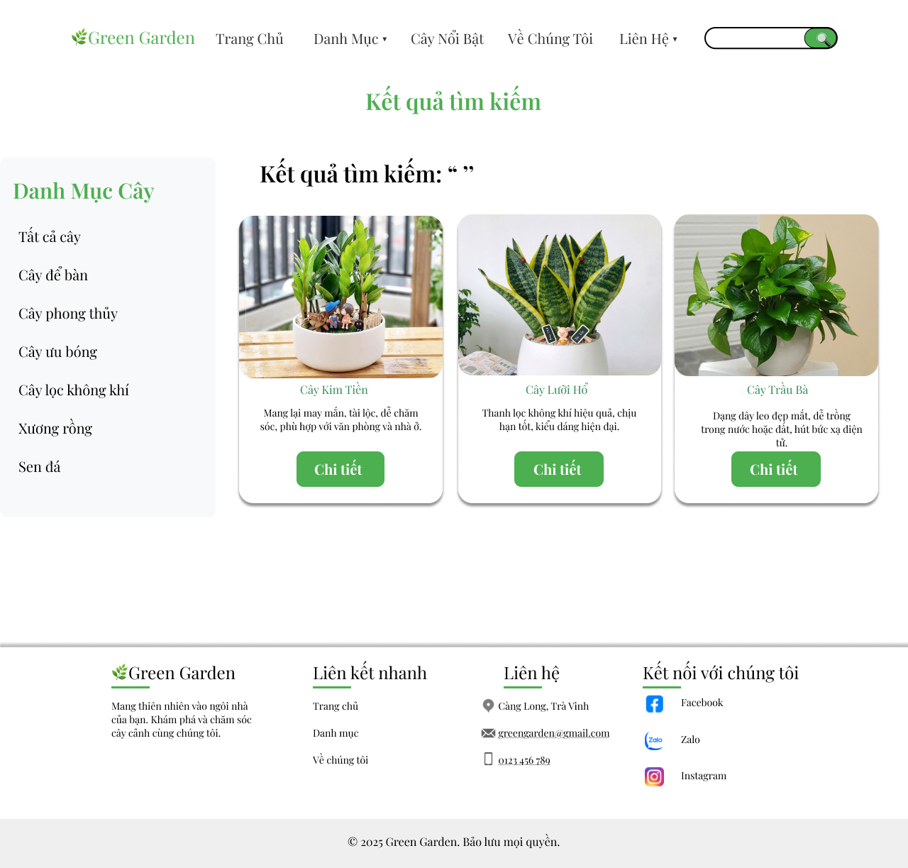
3.4 Giao diện trang kết quả tìm kiếm

Slide 21
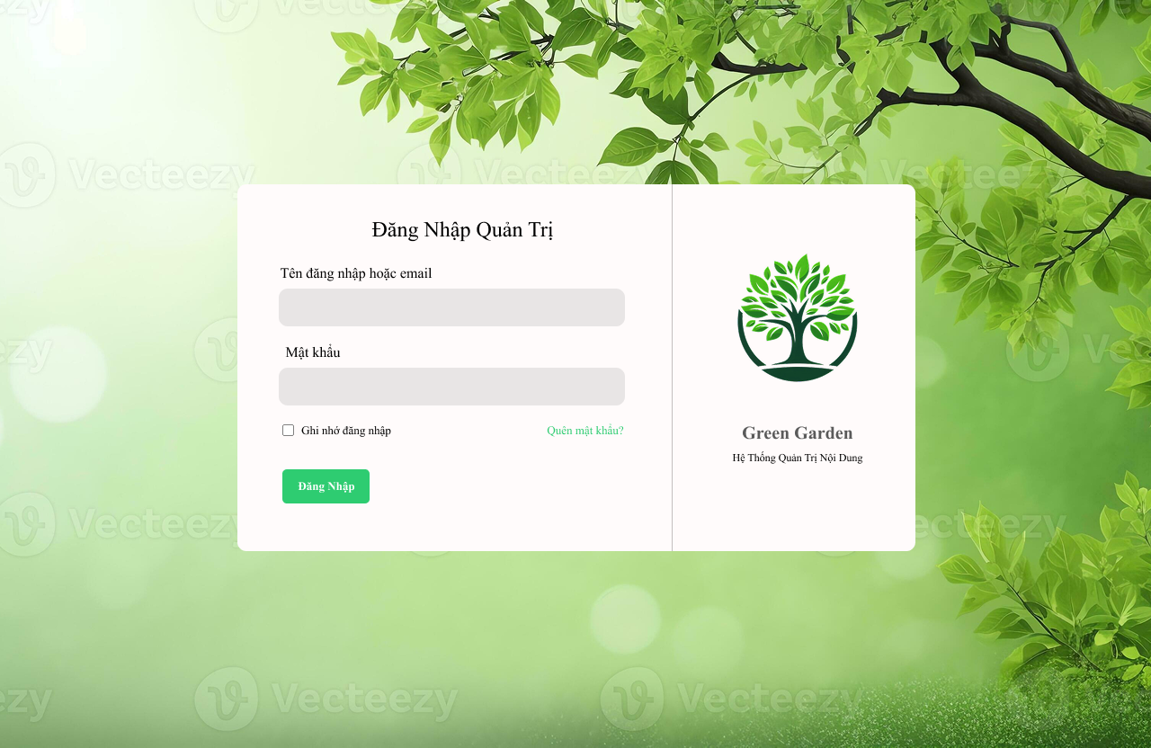
3.5 Giao diện trang đăng nhập dành cho Quản trị viên

Slide 22
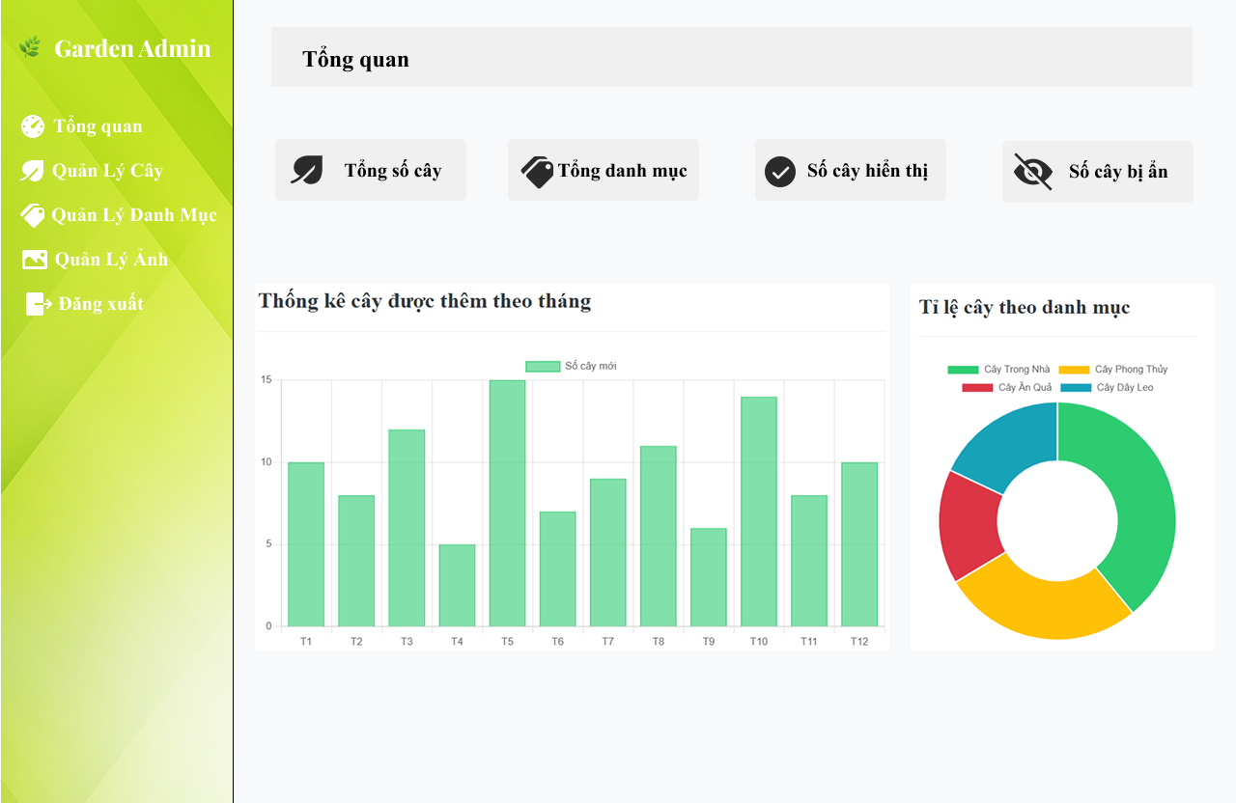
3.6 Giao diện trang Tổng quan của Quản trị viên

Slide 23
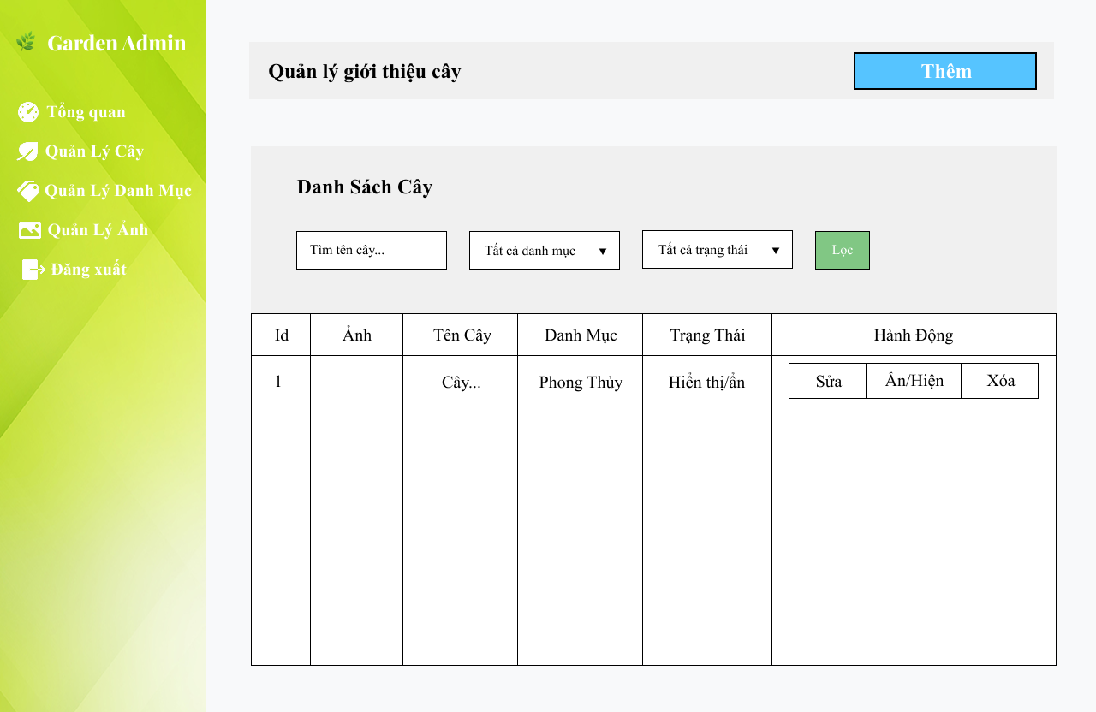
3.7 Giao diện trang Quản lý cây trồng của Quản trị viên

Slide 24
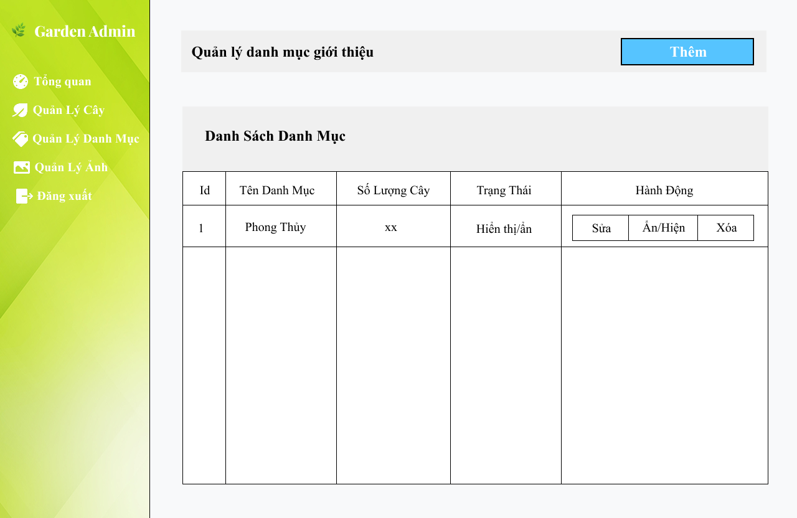
3.8 Giao diện trang Quản lý danh mục của Quản trị viên

Slide 25
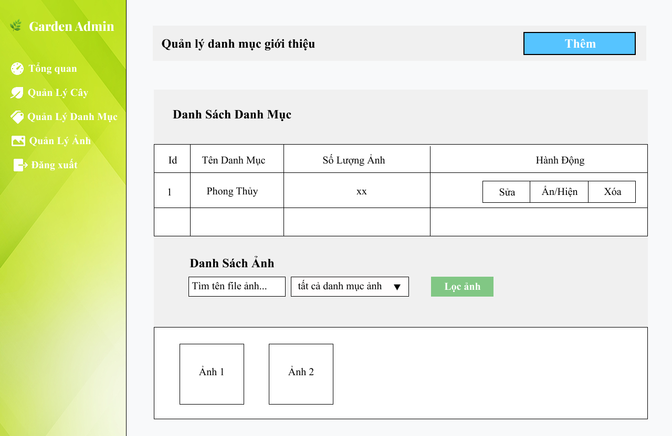
3.9 Giao diện trang Quản lý ảnh của Quản trị viên

Slide 26
04
KẾT LUẬN VÀ HƯỚNG PHÁT TRIỂN

Slide 27
4.1. Kết luận
Dự án "Xây dựng Website Giới thiệu Cây trồng" đã hoàn thành tốt các mục tiêu ban đầu đề ra. Qua quá trình thực hiện, nhóm đã đạt được những kết quả quan trọng sau:
+Về sản phẩm
+Về công nghệ
+Về kiến trúc
+Về quy trình

Slide 28
4.2. Hạn chế
Bên cạnh những kết quả đạt được, trong khuôn khổ thời gian và nguồn lực có hạn, dự án vẫn còn một số hạn chế nhất định cần được nhìn nhận một cách khách quan:
+Tính năng còn ở mức cơ bản
+Phạm vi kiểm thử chưa toàn diện
+Chưa tối ưu hóa về hiệu năng ở quy mô lớn
+Giao diện quản trị còn đơn giản

Slide 29
4.3. Hướng phát triển
Xây dựng hệ thống người dùng và cá nhân hóa:
+Phát triển chức năng đăng ký, đăng nhập, quản lý thông tin cá nhân.
+Cho phép người dùng tạo "khu vườn ảo" của riêng mình

Slide 30
4.3. Hướng phát triển
Nâng cấp chức năng tìm kiếm và bộ lọc:
+Xây dựng một bộ lọc nâng cao, cho phép người dùng lọc cây theo nhiều tiêu chí

Slide 31
4.3. Hướng phát triển
Phát triển tính năng cộng đồng:
+Thêm chức năng bình luận, đánh giá (rating) cho mỗi loại cây để người dùng có thể chia sẻ kinh nghiệm chăm sóc thực tế.
+Nghiên cứu và tích hợp một mô hình AI cho phép người dùng tải lên hình ảnh một chiếc lá hoặc cây, và hệ thống sẽ cố gắng nhận diện đó là cây gì, cung cấp thông tin tương ứng.

Slide 32
4.3. Hướng phát triển
Hoàn thiện quy trình CI/CD:
+Tích hợp GitHub Actions để tự động hóa hoàn toàn quy trình từ lúc đẩy code, chạy test, build Docker image cho đến triển khai lên server, giúp giảm thiểu sai sót và tăng tốc độ ra mắt phiên bản mới.

Slide 33


Thank You

